Slide 1

PHÒNG GIÁO DỤC VÀ ĐÀO TẠO QUẬN LONG BIÊN
Trường Tiểu học Phúc Lợi
TẬP ĐỌC
THẦY THUỐC NHƯ MẸ HIỀN

Slide 2
KHỞI ĐỘNG

Slide 3

Đọc đoạn 1 bài thơ “Về ngôi nhà đang xây” và nêu nội dung bài.

Slide 4
Đọc đoạn 2 bài thơ “Về ngôi nhà đang xây” và cho biết Hình ảnh những ngôi nhà đang xây nói lên điều gì về cuộc sống trên đất nước ta?

Slide 5
KHÁM PHÁ

Slide 6
Các em hãy lắng nghe ca khúc sau.
Notes:
GV click vào dòng chữ, đã link đến bài hát: https://www.youtube.com/watch?v=jwL5EyXK0WE
? Ca khúc nói về những người làm công việc gì?

Slide 7
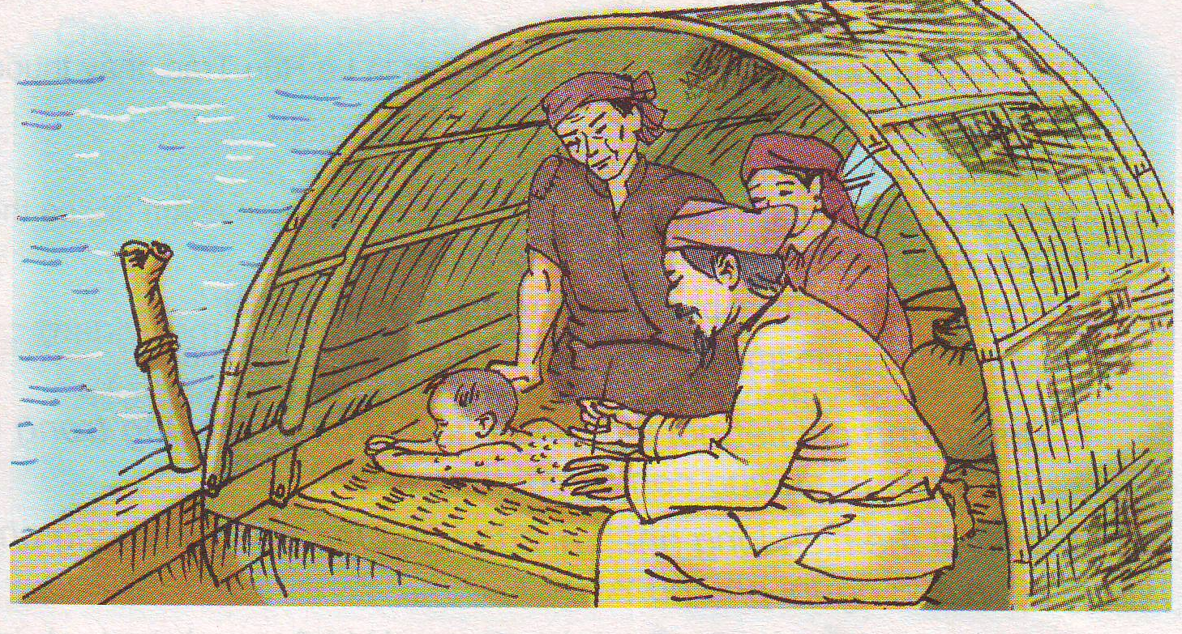
Bức tranh vẽ cảnh gì?

Slide 8
Thứ hai ngày 20 tháng 12 năm 2021
TẬP ĐỌC
THẦY THUỐC NHƯ MẸ HIỀN
Theo Trần Phương Hạnh

Slide 9

1
Đọc trôi chảy, lưu loát toàn bài. Đọc đúng các tiếng, từ khó dễ lẫn.
MỤC TIÊU
2
Đọc diễn cảm bài văn, giọng đọc phù hợp vói nội dung các đoạn văn
3
Hiểu nghĩa các từ khó và nội dung của bài văn.

Slide 10
THẦY THUỐC NHƯ MẸ HIỀN
Hải Thượng Lãn Ông là một thầy thuốc giàu lòng nhân ái, không màng danh lợi.
Có lần, một người thuyền chài có đứa con nhỏ bị bệnh đậu nặng, nhưng nhà nghèo, không có tiền chữa. Lãn Ông biết tin bèn đến thăm. Giữa mùa hè nóng nực, cháu bé nằm trong chiếc thuyền nhỏ hẹp, người đầy mụn mủ, mùi hôi tanh bốc lên nồng nặc. Nhưng Lãn Ông vẫn không ngại khổ. Ông ân cần chăm sóc đứa bé suốt một tháng trời và chữa khỏi bệnh cho nó. Khi từ giã nhà thuyền chài, ông chẳng những không lấy tiền mà còn cho thêm gạo, củi.
Một lần khác, có người phụ nữ được ông cho thuốc và giảm bệnh. Nhưng rồi bệnh tái phát, người chồng đến xin đơn thuốc mới. Lúc ấy, trời đã khuya nên Lãn Ông hẹn hôm sau đến khám kĩ mới cho thuốc. Hôm sau ông đến thì được tin người chồng đã lấy thuốc khác, nhưng không cứu được vợ. Lãn Ông rất hối hận. Ông ghi trong sổ thuốc của mình "Xét về việc thì người bệnh chết do tay thầy thuốc khác, song về tình thì tôi như mắc phải tội giết người. Càng nghĩ càng hối hận."
Là thầy thuốc nổi tiếng, Lãn Ông nhiều lần được vua chúa vời vào cung chữa bệnh và được tiến cử vào chức ngự y, song ông đã khéo chối từ.
Suốt đời, Lãn Ông không vương vào vòng danh lợi. Ông có hai câu thơ tỏ chí của mình:
Công danh trước mắt trôi như nước,
Nhân nghĩa trong lòng chẳng đổi phương.
Theo TRẦN PHƯƠNG HẠNH

Slide 11
Chia đoạn
Bài đọc chia làm 3 phần:
Phần 1: gồm các đoạn 1, 2: Từ đầu.......mà còn cho thêm gạo củi.
Phần 2: gồm đoạn 3: Tiếp theo....... Càng nghĩ càng hối hận.
Phần 3: gồm 2 đoạn còn lại.

Slide 12
THẦY THUỐC NHƯ MẸ HIỀN
Hải Thượng Lãn Ông là một thầy thuốc giàu lòng nhân ái, không màng danh lợi.
Có lần, một người thuyền chài có đứa con nhỏ bị bệnh đậu nặng, nhưng nhà nghèo, không có tiền chữa. Lãn Ông biết tin bèn đến thăm. Giữa mùa hè nóng nực, cháu bé nằm trong chiếc thuyền nhỏ hẹp, người đầy mụn mủ, mùi hôi tanh bốc lên nồng nặc. Nhưng Lãn Ông vẫn không ngại khổ. Ông ân cần chăm sóc đứa bé suốt một tháng trời và chữa khỏi bệnh cho nó. Khi từ giã nhà thuyền chài, ông chẳng những không lấy tiền mà còn cho thêm gạo, củi.
Một lần khác, có người phụ nữ được ông cho thuốc và giảm bệnh. Nhưng rồi bệnh tái phát, người chồng đến xin đơn thuốc mới. Lúc ấy, trời đã khuya nên Lãn Ông hẹn hôm sau đến khám kĩ mới cho thuốc. Hôm sau ông đến thì được tin người chồng đã lấy thuốc khác, nhưng không cứu được vợ. Lãn Ông rất hối hận. Ông ghi trong sổ thuốc của mình "Xét về việc thì người bệnh chết do tay thầy thuốc khác, song về tình thì tôi như mắc phải tội giết người. Càng nghĩ càng hối hận."
Là thầy thuốc nổi tiếng, Lãn Ông nhiều lần được vua chúa vời vào cung chữa bệnh và được tiến cử vào chức ngự y, song ông đã khéo chối từ.
Suốt đời, Lãn Ông không vương vào vòng danh lợi. Ông có hai câu thơ tỏ chí của mình:
Công danh trước mắt trôi như nước,
Nhân nghĩa trong lòng chẳng đổi phương.
Theo TRẦN PHƯƠNG HẠNH

Slide 13
Luyện đọc đúng
Tìm hiểu bài
Luyện đọc diễn cảm
* Từ ngữ:
+ Hải Thượng Lãn Ông
+ nồng nặc
+ mụn mủ

Slide 14
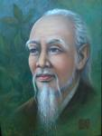
* Chú giải:
Hải Thượng Lãn Ông (1720 – 1791): tên thật là Lê Hữu Trác, thầy thuốc nổi tiếng của nước ta thời xưa.

Slide 15
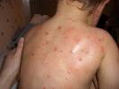
Bệnh đậu (đậu mùa): bệnh gây sốt cao với những mụn chấm đỏ, có thể gây tử vong hoặc để lại những nốt rỗ trên da mặt

Slide 16
- Tái phát: (bệnh cũ) lại phát ra sau một thời gian đã khỏi.
- Ngự y: Chức quan trông coi việc chữa bệnh trong cung vua.

Slide 17
Luyện đọc đúng
Tìm hiểu bài
Luyện đọc diễn cảm
Đọc thầm và trả lời câu hỏi:
1
Tìm những chi tiết nói lên lòng nhân ái của Lãn Ông trong việc ông chữa bệnh cho con người thuyền chài?
Lãn Ông nghe tin con của người thuyền chài bị bệnh đậu nặng, tự tìm đến thăm. Ông tận tuỵ chăm sóc người bệnh suốt cả tháng trời, không ngại khổ, ngại bẩn. Ông không những không lấy tiền mà còn cho họ gạo, củi.
Điều gì thể hiện lòng nhân ái của Lãn Ông trong việc chữa bệnh cho người phụ nữ?
2
Lãn Ông tự buộc tội mình về cái chết của người bệnh không phải do ông gây ra. Điều đó chứng tỏ ông là một thầy thuốc có lương tâm và trách nhiệm

Slide 18
Luyện đọc đúng
Tìm hiểu bài
Luyện đọc diễn cảm
Đọc thầm và trả lời câu hỏi:
3
Vì sao có thể nói Lãn Ông là một người không màng danh lợi?
Ông được tiến cử vào chức Ngự y nhưng đã khéo léo từ chối.
Em hiểu hai câu thơ sau như thế nào?
“Công danh trước mắt trôi như nước
Nhân nghĩa trong long chẳng đổi phương.”
4
Công danh chẳng đáng coi trọng. Tấm long nhân nghĩa mới đáng quý, không thể đổi thay.

Slide 19

Luyện đọc đúng
Tìm hiểu bài
Luyện đọc diễn cảm
Nêu nội dung của bài?
NỘI DUNG CHÍNH
Ca ngợi tài năng, tấm lòng nhân hậu và nhân cách cao thượng của Hải Thượng Lãn Ông Lê Hữu Trác.

Slide 20
LUYỆN TẬP

Slide 21
THẦY THUỐC NHƯ MẸ HIỀN
Hải Thượng Lãn Ông là một thầy thuốc giàu lòng nhân ái, không màng danh lợi.
Có lần, một người thuyền chài có đứa con nhỏ bị bệnh đậu nặng, nhưng nhà nghèo, không có tiền chữa. Lãn Ông biết tin bèn đến thăm. Giữa mùa hè nóng nực, cháu bé nằm trong chiếc thuyền nhỏ hẹp, người đầy mụn mủ, mùi hôi tanh bốc lên nồng nặc. Nhưng Lãn Ông vẫn không ngại khổ. Ông ân cần chăm sóc đứa bé suốt một tháng trời và chữa khỏi bệnh cho nó. Khi từ giã nhà thuyền chài, ông chẳng những không lấy tiền mà còn cho thêm gạo, củi.
Một lần khác, có người phụ nữ được ông cho thuốc và giảm bệnh. Nhưng rồi bệnh tái phát, người chồng đến xin đơn thuốc mới. Lúc ấy, trời đã khuya nên Lãn Ông hẹn hôm sau đến khám kĩ mới cho thuốc. Hôm sau ông đến thì được tin người chồng đã lấy thuốc khác, nhưng không cứu được vợ. Lãn Ông rất hối hận. Ông ghi trong sổ thuốc của mình "Xét về việc thì người bệnh chết do tay thầy thuốc khác, song về tình thì tôi như mắc phải tội giết người. Càng nghĩ càng hối hận."
Là thầy thuốc nổi tiếng, Lãn Ông nhiều lần được vua chúa vời vào cung chữa bệnh và được tiến cử vào chức ngự y, song ông đã khéo chối từ.
Suốt đời, Lãn Ông không vương vào vòng danh lợi. Ông có hai câu thơ tỏ chí của mình:
Công danh trước mắt trôi như nước,
Nhân nghĩa trong lòng chẳng đổi phương.
Theo TRẦN PHƯƠNG HẠNH

Slide 22
THẦY THUỐC NHƯ MẸ HIỀN
Có lần, một người thuyền chài có đứa con nhỏ bị bệnh đậu nặng, nhưng nhà nghèo, không có tiền chữa. Lãn Ông biết tin/ bèn đến thăm. Giữa mùa hè nóng nực, cháu bé nằm trong chiếc thuyền nhỏ hẹp, người đầy mụn mủ, mùi hôi tanh bốc lên nồng nặc. Nhưng Lãn Ông vẫn không ngại khổ. Ông ân cần chăm sóc đứa bé suốt một tháng trời và chữa khỏi bệnh cho nó. Khi từ giã nhà thuyền chài, ông chẳng những không lấy tiền mà còn cho thêm gạo, củi.

Slide 23



THI ĐỌC DIỄN CẢM

Slide 24
VẬN DỤNG
Các em học hỏi được điều gì ở Hải Thượng Lãn Ông?

Slide 25
DẶN DÒ
+ Về nhà luyện đọc lại bài.
+ Chuẩn bị bài sau: Thầy cúng đi bệnh viện.

Slide 26
Kính chúc quý thầy cô giáo
sức khoẻ.
Chúc các em học tốt !

